Slide 1
《济南的冬天》
语文 七年级 上册 配人教版
主讲人：xippt
时间: xxx

Slide 2
三维目标
1．知识与技能目标：
感知课文内容，体会拟人、比喻等修辞手法在写景中的作用。
2．过程与方法目标：
通过自主学习、小组合作探究的学习方式，让学生在各种形式的反复朗读中理解课文，达到有感情的朗读课文。
3．情感态度与价值观目标：
培养学生热爱祖国山河的感情，培养学生的审美能力。

Slide 3
精彩课堂
老舍曾经说过：“上帝把夏天的艺术赐给瑞士，把春天的赐给西湖，秋和冬的全赐给了济南。”的确，春天的西湖，烟雨蒙蒙，远山近水，尽在画中，漫步湖边，荡舟湖上，令人如在画中游。苏轼有诗为证：“水光潋滟晴方好，山色空蒙雨亦奇。欲把西湖比西子，淡妆浓抹总相宜。”而到了夏天，世界著名的避暑胜地瑞士的景色最美：绿色山林环绕着浅蓝色的湖泊，映衬着阿尔卑斯山头的皑皑白雪；悬崖上瀑布流泻，草地上鲜花盛开，无愧于“世界公园”的美称。那么冬天的济南又美在哪里呢？今天，我们先来欣赏济南冬天的美景。

Slide 4
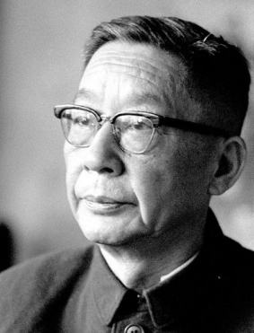
精彩课堂
步骤一 知识梳理 夯实基础
1．作者简介
老舍(1899—1966)，原名舒庆春，字舍予，北京人，满族，作家。其文笔生动幽默，富有浓郁的地方色彩，被誉为“人民艺术家”。主要作品有小说《骆驼祥子》《四世同堂》，话剧《茶馆》《龙须沟》等。

Slide 5
精彩课堂
2. 生难字词
（1）字音
济南（ ） 伦敦（ ）
镶 （ ） 水藻（ ）
贮蓄（ ） 发髻（ ）
澄清（ ） 着落（ ）
看护（ ）
jǐ
dūn
xiāng
zǎo
zhù
jì
chéng
zhuó
kān

Slide 6
精彩课堂
(2)词义
【响晴】晴朗无云。
【贮蓄】存放、储藏。
【空灵】灵活而不可捉摸。

Slide 7
精彩课堂
步骤二 整体感知 走进文本
朗读课文，思考：
(1)济南的冬天总体特点是什么？
(2)课文是从什么角度，用什么手法来表现这一特点的？
(1)济南冬天的特点是“温晴”。

Slide 8
精彩课堂
(2)写“温晴”是从自身感受的角度来写的，采用“曲折行文”的对比方式。北平、伦敦、济南是老舍生活之舟的三个主要停靠站，因此，他拥有评判对比的资格。通过和北平冬天多风、伦敦多雾、热带地方日光的毒和响亮(根据语境是指“晴朗得刺眼”)作对比，写济南冬天无风声、无重雾、无毒日的“奇迹”“怪事”，突出它独有的“温晴”美景，赞赏它是个“宝地”。画面中“寒”与“暖”、“暗”与“明”、“热”与“温”的色调烘托出济南冬天阳光和煦、天朗地秀的总体风貌。在结构上是全文的总起，为下文具体描述作铺垫。

Slide 9
精彩课堂
步骤三 精读文本 理清思路
文中老舍先生采用了中国山水画“以大观小”的构图取景方法，请分析作者顺着主线抓住了哪些富有特征的景物来展示济南的冬天。(组织小组讨论、教师点拨、明确)
顺着济南的冬天是“温晴”的这一主线，作者具体描述了冬天的山景和水色。用3、4、5三段文字写冬天的山景：先用拟人化的笔法烘托出一个“暖和安适”的“理想境界”，给人以济南冬天的总体感觉，然后分写阳光朗照下的山、薄雪覆盖下的山和城外远山。第6段文字写冬天的水色，先写水藻之绿，以衬托水之

Slide 10
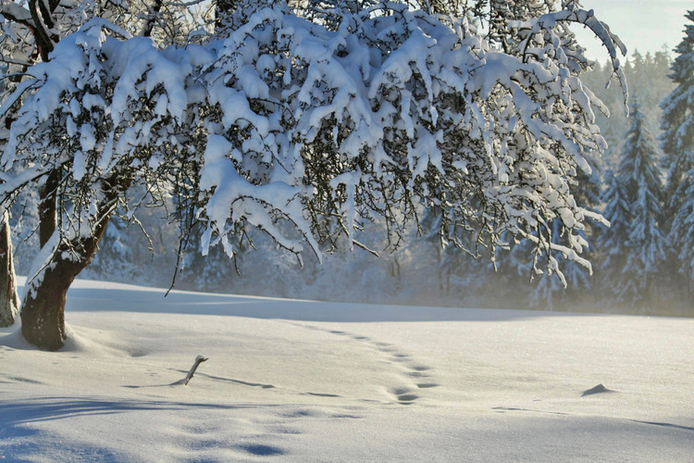
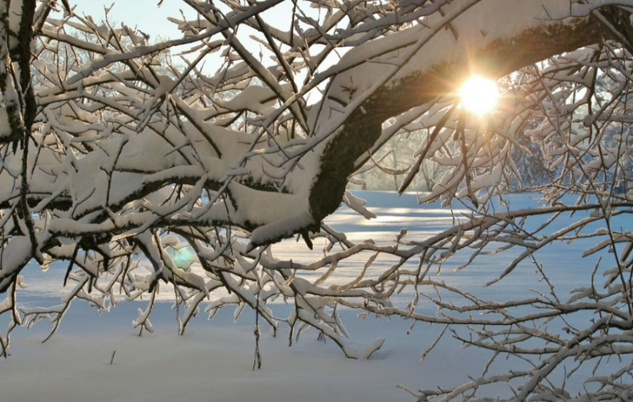
精彩课堂
清澈透明，又拓展想象，将天光、水色融为一体，描绘出济南鲜亮明丽的色彩，充满赞美之情。文章紧扣冬天的山景和水色，铺展出三幅画面：小山摇篮图、雪霁初晴图和空灵水晶图。文章绘山景，描水色，寓情于景，既表现济南冬天山水之美，又寄寓了作者对祖国河山真挚的爱。

Slide 11
精彩课堂
步骤四 低吟成诵 赏析语言
1．局部精读，赏析语言。
齐声诵读第4段，就如下内容品析研讨。请同学们自由选择进行答题。
(1)全段的中心句是哪一句？
最妙的是下点儿小雪呀。
(2)全段的层次划分是怎样的？
全段分为三层：小雪呀/看吧……粉色/就是……太秀气！

Slide 12
精彩课堂
(3)全段写“小雪”之美妙，主要通过其他的景物来进行烘托，这些景物是什么？
矮松、树尖儿、山尖、草色、阳光。
(4)全段中的哪些动词用得好呢？
树尖儿用“顶”，山尖用“镶”，山用“穿”，山腰用“露”，几个字用得各得其所。
(5)全段中的哪些色彩词用得好呢？
青黑，白，蓝，银，暗黄，微黄，粉色。

Slide 13
精彩课堂
(6)全段中是怎样化静为动的呢？
化静为动的主要技巧是运用了比喻、拟人的修辞手法。
(7)全段主要运用了什么修辞手法？
主要用了拟人的修辞手法。
(8)你在对全段的朗读要求上有什么体会？
朗读中不仅要读好文中的描写部分，而且要读好首尾两句，其中的“最”“呀”“就”“吧”“太”是充分凝聚了作者情感的。

Slide 14
精彩课堂
2．对比阅读，赏析语言。
比较下面三组句子，赏析课本语言的妙处。
甲组：(1)这一圈小山在冬天特别可爱，好像是把济南放在一个小摇篮里，他们全安静不动地低声地说：“你们放心吧，这儿准保暖和。”
(2)这一圈小山围着济南，使济南在冬天也特别暖和。

Slide 15
精彩课堂
(1)句把老城四周的小山比作“小摇篮”，写出了山的小巧秀丽，又用拟人的修辞手法显出感人的脉脉温情。躺在摇篮里享受母亲体贴入微的抚爱，那当然是最暖和不过的了，况且山们还“低声地”哼着摇篮曲，秀美的睡态再现了这个“理想境界”温暖、舒适的特点。而(2)句的直白叙述则传达不出寄寓的赞美深情。

Slide 16
精彩课堂
乙组：(1)等到快日落的时候，微黄的阳光斜射在山腰上，那点儿薄雪好像忽然害了羞，微微露出点儿粉色。
(2)快日落时，阳光斜射在山腰上，薄雪露出点儿粉色。
(1)句把夕阳斜照下粉色的薄雪比拟成害羞的少女，突出了雪色的娇美和小山的秀丽，情态可掬，粉色羞容以微黄斜阳相映衬，色彩鲜艳悦目。通过比拟把本来没有生命、静止的东西写得活灵活现，呼之欲出。而(2)句则少了那份美感。

Slide 17
精彩课堂
丙组：(1)天儿越晴，水藻越绿，就凭这些绿的精神，水也不忍得冻上；况且那长枝的垂柳还要在水里照个影儿呢。
(2)天儿越晴，水藻越绿，水也不结冰，垂柳的长枝倒映在水中。
(1)句中人格化的水藻、水和垂柳楚楚可爱。用“不忍得”写出了水不仅有生命的质感，而且还有一副和善心肠，为了水藻的绿，为了垂柳的倒影，仍然充满着春意。虽没有直接写天气暖和，却让人感受到了温暖，传神之妙是(2)句用一“倒映”所不及的。

Slide 18
精彩课堂
3．遣词造句，赏析语言。
本文语言朴实清新，娓娓道来，情恳辞切，除体现在比喻、拟人修辞手法的运用上，同时在遣词造句上也非常讲究，值得仔细品味。
(1)“济南的冬天是没有风声的”，去掉“声”字可以吗？为什么？
不可以。“没有风声”并不是没有风，济南的冬天只是没有那种令人战栗的呼啸的北风而已，如果去掉“声”就说成了“没有风”，那是不切合实际情况的。

Slide 19
精彩课堂
(2)“山坡上卧着些小村庄，小村庄的房顶上卧着点儿雪”，这里为什么用“卧”字？和文章什么地方相呼应？
用“卧”字传神地写出了村庄和雪的情态，表达了一种安适平静的气氛，与文章基调相协调，有一字传神之效。和前文“一个老城，有山有水，全在蓝天下很暖和安适地睡着”相呼应。

Slide 20
精彩课堂
步骤四 总结课文 拓展延伸
1．总结课文
情景交融是本文写作的一个特点。文章在描写济南的冬景时，处处流露出作者的赞美之情。
①直接抒发感情。如开头写“对于一个在北平住惯的人”“对于一个刚由伦敦回来的人”，通过对比，得出“济南真得算个宝地”的结论，既写出了自己的独特感受，又显得情真意切；
②创造意境，流露深情。如“请闭上眼想：一个老城……这是不是个理想的境界？”“最妙的是下点儿小雪呀”“这是张小水墨画”，在优美的意境中，表达作者的赞美之情；
③虚实结合，展开想象，抒发热爱之情。如“树尖儿上顶着一髻儿白花，好像日本看护妇”“山尖全白了，给蓝天镶上一道银边”等，不仅写出了景物的外形，而且饱含了作者喜爱的心情。

Slide 21
精彩课堂
2．拓展延伸
“春游芳草地，夏赏绿荷池，秋饮黄花酒，冬吟白雪诗。”四季景色，美不胜收。可见，生活中并不缺少美，关键是缺少发现美的眼睛，如果你发现了美，感受到了美，请不要吝啬你的赞美，不妨用你最喜欢的方式把它表达出来吧。
请以《________的冬天》为题写一篇小作文。
要求：①填入所在地的地名。②仔细观察，充分展开联想与想象，抓住景物特征，模仿课文力求做到情景交融。(学生自由抒写，朗读交流)

Slide 22
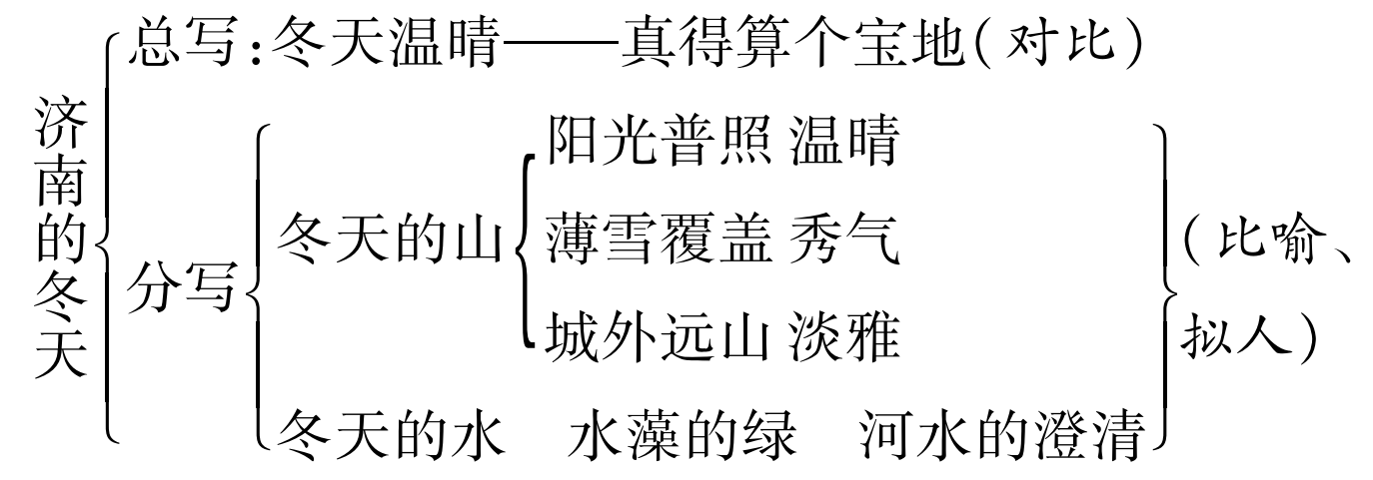
精彩课堂
板书设计：

Slide 23
版权声明
感谢您下载xippt平台上提供的PPT作品，为了您和xippt以及原创作者的利益，请勿复制、传播、销售，否则将承担法律责任！xippt将对作品进行维权，按照传播下载次数进行十倍的索取赔偿！
1. 在xippt出售的PPT模板是免版税类(RF:
Royalty-Free)正版受《中国人民共和国著作法》和《世界版权公约》的保护，作品的所有权、版权和著作权归xippt所有,您下载的是PPT模板素材的使用权。
2. 不得将xippt的PPT模板、PPT素材，本身用于再出售,或者出租、出借、转让、分销、发布或者作为礼物供他人使用，不得转授权、出卖、转让本协议或者本协议中的权利。

Slide 24
感谢聆听
语文 七年级 上册 配人教版
主讲人：xippt
时间: xxx

